Slide 1

Internet et vie privée
Est-ce la fin de la vie privée ?
Arnaud Legout
Inria, UCA
arnaud.legout@inria.fr

Slide 2
« S'il y a des choses que vous souhaitez cacher à tout le monde, vous ne devriez peut-être pas les faire. »
Eric Schmidt, PDG de Google, 2009

Slide 3
Je n’ai rien à cacher !
C’est quoi la légalité ou la moralité sur Internet ?

Slide 4
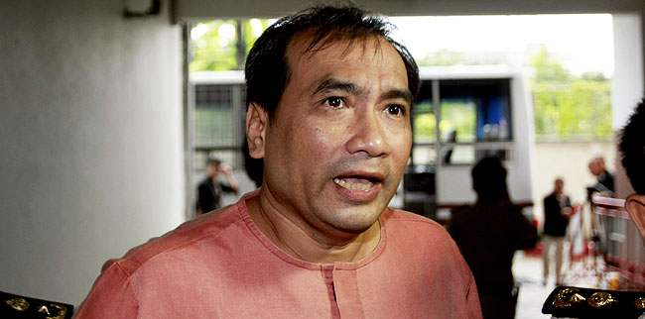
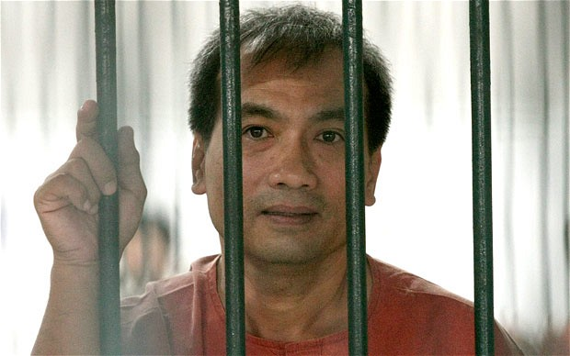

« Je ne suis pas Thaïlandais, je suis Américain. Je suis né en Thaïlande, mais j’ai un passeport américain. Il y a en Thaïlande des lois contre la liberté d’expression, on n’a pas de telles lois au États-Unis. »

Slide 5
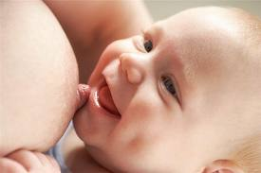

Pornographie

Slide 6
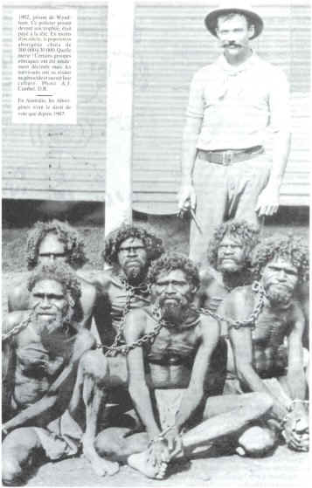
Liberté d’expression

Slide 7
Protéger sa vie privée c’est décider qui sait quoi
Même si je ne fais rien d’illégal ou d’immoral

Slide 8
Contre qui se protéger ?
Les grandes sociétés
Les individus
Les états

Slide 9
1) Quels risques avec les grandes sociétés ?
Que savent-elles sur moi ?

Slide 10
Internet ne sait rien sur moi !
Comment vit Internet ?

Slide 11





Slide 12
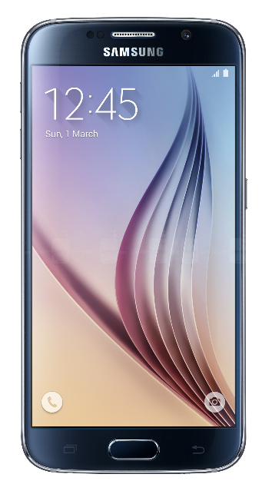
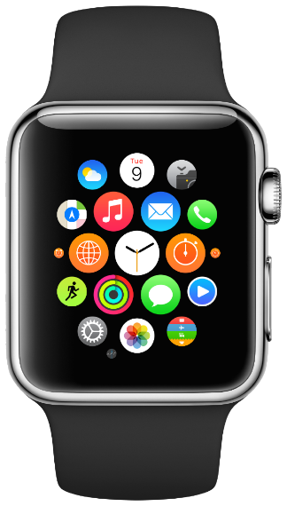


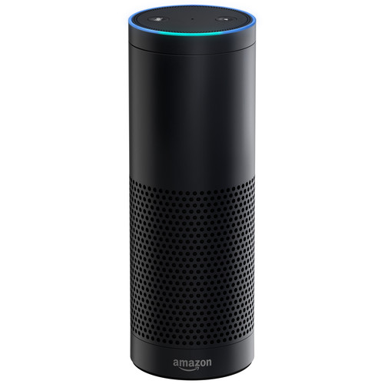

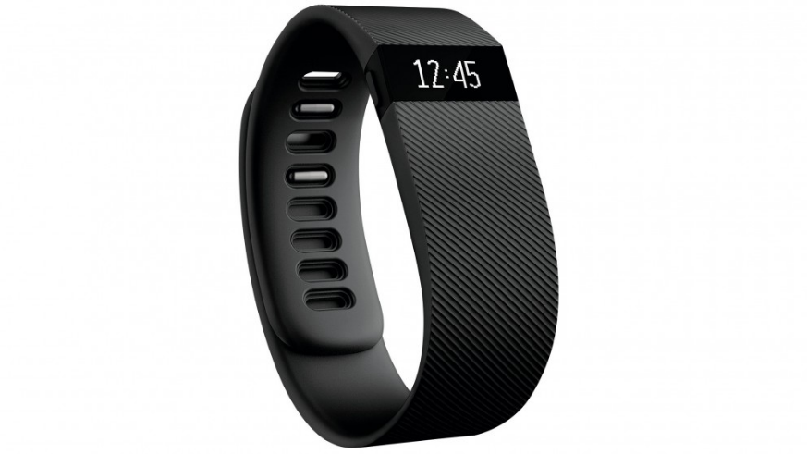
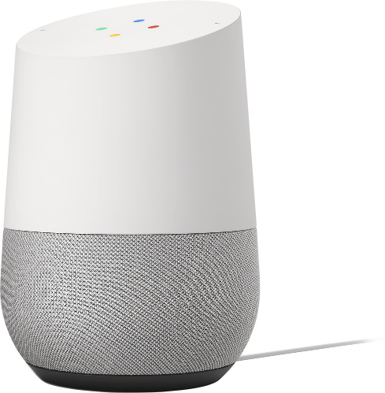

Données publiées sans consentement

Slide 13
Des techniques de plus en plus sophistiquées
Pixel tracking et cookie synchronization
Ultrasons

Slide 14
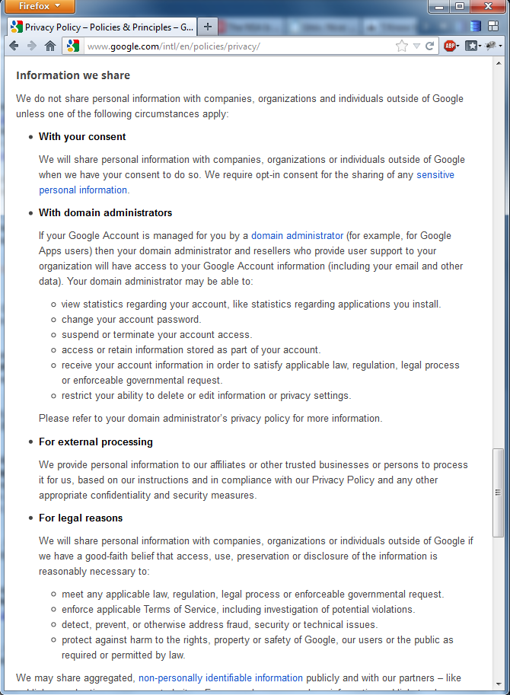
Politique de protection de la vie privée de Google
« Nous ne communiquons des données personnelles vous concernant à des entreprises, des organisations ou des personnes tierces qu’avec votre consentement. Nous demandons toujours votre autorisation avant de communiquer à des tiers des données personnelles sensibles. »
« Nous ne partagerons des données personnelles avec des entreprises, des organisations ou des personnes tierces que si nous pensons en toute bonne foi que l’accès, l’utilisation, la protection ou la divulgation de ces données est raisonnablement justifiée pour… »

Slide 15
2) Quels risques avec un individu ?
Que peut-on faire de la maison ?

Slide 16


Slide 17
Contributions du projet Bluebear
Intégralité de l’activité BitTorrent
  148M d’adresses IP téléchargeant 1.2M de contenus
  70% des sources initiales
  Utiliser Tor est pire
Identification sociale des téléchargeurs

Slide 18

Peut-on trouver l’identité sociale en exploitant Skype ?
Sans être détecté ?

Slide 19
C’est un problème difficile
Toutes les communications sont chiffrées
Chaque client communique avec des dizaines d’autres clients
On identifie des schémas spécifiques de communication

Slide 20
Tout Internet en 2 minutes, ou presque
Chiffrement
?
Entête
Données
Si c’est chiffré, c’est sûr ? Non, pas totalement !

Slide 21

Tout Internet en 2 minutes, ou presque
Taille
Inter-arrivée
Entête
?
?
?
Internet
A
B

Slide 22
On peut lier adresse IP et identité sociale à grande échelle
Indétectable et non blocable
Pas d’infrastructure dédiée
Mais aussi
  On fait le lien entre activité BitTorrent et identité sociale
    Sans le support d’un FAI

Slide 23
Quel est le problème de suivre la mobilité ?
Suivre la mobilité implique
  Savoir où vous êtes
  Qui vous rencontrer et où
Le suivi des interactions sociales et un énorme problème de protection de la vie privée

Slide 24
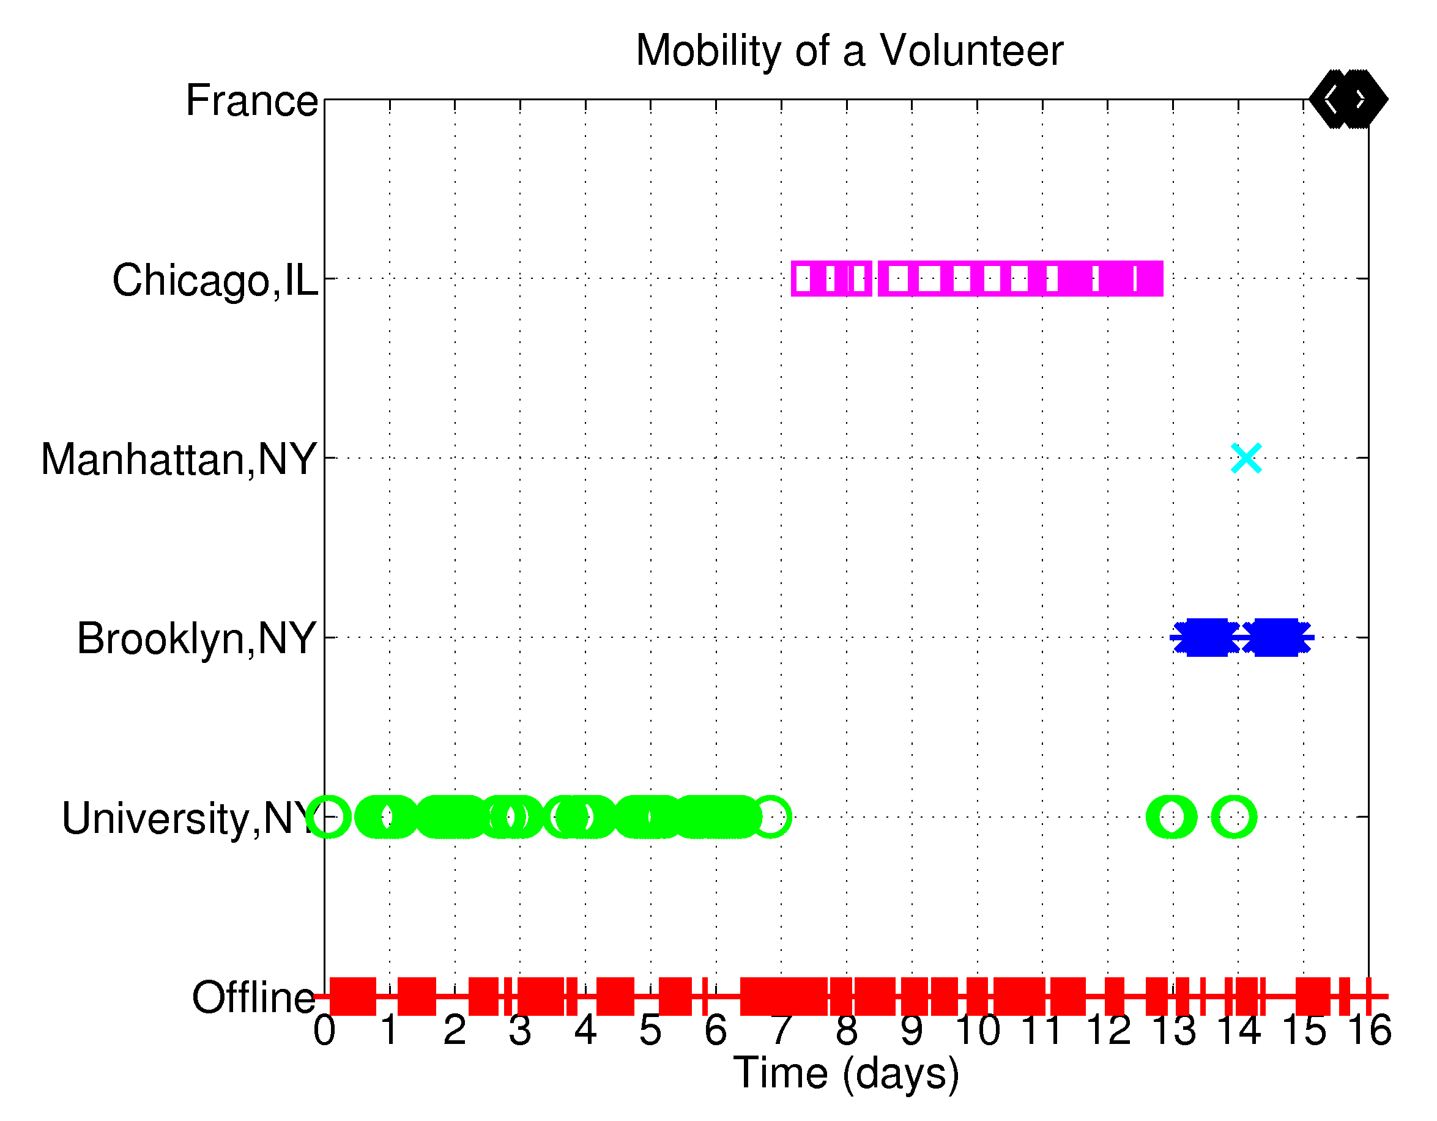
Le cas d’un utilisateur réel
Est-ce qu’on observe une telle mobilité pour un utilisateur quelconque ?

Slide 25
Mobilité de 10 000 utilisateurs choisis au hasard

Slide 26
3) Quels risques avec les états ?
Est-ce que la surveillance de masse fonctionne ?

Slide 27
La surveillance de masse
Les états veulent une surveillance de masse
  NSA
  Loi renseignement
L’affichage est la lutte contre le terrorisme
  Mais, il y a évidement l’espionnage industriel et la défense au sens large des intérêts du pays
Mais quel est l’intérêt des individus
  En dehors de tout dogmatisme, le bénéfice risque est lié à l’efficacité de la surveillance

Slide 28
Est-ce que la surveillance de masse est efficace ?
Bénéfice faible et risque élevé

Slide 29
Pourquoi le bénéfice est faible ?
Le chiffrement est robuste et on ne sait pas le casser
  On peut le contourner mais pas de manière systématique
  On peut installer des backdoors, mais c’est se tirer une balle dans le pied
Si on veut vraiment se cacher et qu’on est techniquement très compétent on peut échapper à la surveillance de masse

Slide 30
Pourquoi le risque est élevé ?
On fait une surveillance de masse (dans les pays démocratiques) pour trouver des signaux faibles
  Des évènements rares avec des profiles hétérogènes
La surveillance de masse produit
  Beaucoup de faux positifs
  Très peu de vrais positifs (le signal faible)
  Des faux négatifs

Slide 31
Est-ce la fin de la vie privée ?
Celle qu’on a connu avant les années 2000
  Oui !
Il faut définir de nouvelles règles
  Tout est encore à faire
  C’est un enjeux politique majeur
  C’est un défis scientifique

Slide 32
Internet et vie privée
Est-ce la fin de la vie privée ?
Arnaud Legout
Inria, UCA
arnaud.legout@inria.fr

